Slide 1

Dimensi Tiga ( JARAK)
Matematika Kelas X semester 2
Disusun oleh :
NOOR TAUFIQ SALEH

Slide 2
Setelah menyaksikan
tayangan ini anda dapat
Menentukan
jarak antara unsur-unsur dalam
ruang dimensi tiga

Slide 3

Kita akan membahas jarak antara:
titik ke titik
titik ke garis
titik ke bidang
garis ke garis
garis ke bidang
bidang ke bidang

Slide 4
Jarak titik ke titik
Peragaan ini,
menunjukan
jarak titik A ke B,
adalah panjang ruas garis
yang menghubungkan
titik A ke B
B
Jarak dua titik
A

Slide 5
Contoh
Diketahui
kubus ABCD.EFGH
dengan
panjang rusuk a cm.
Tentukan jarak
titik A ke C,
titik A ke G,
dan jarak titik A ke
tengah-tengah bidang EFGH
H
P
G
E
F
a cm
D
C
A
a cm
a cm
B

Slide 6
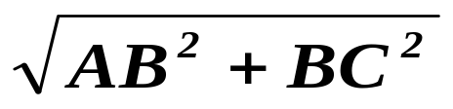
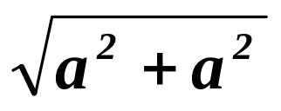
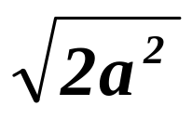
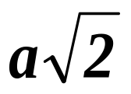
Pembahasan
Perhatikan
segitiga ABC yang
siku-siku di B, maka
AC =
=
=
=
Jadi diagonal sisi AC = cm
H
G
E
F
a cm
D
C
A
a cm
a cm
B

Slide 7
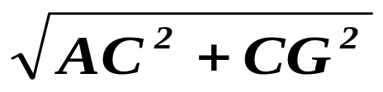
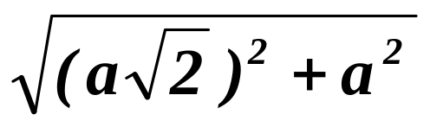
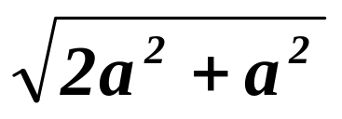
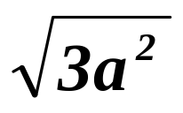
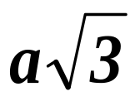
Jarak AG = ?
Perhatikan
segitiga ACG yang
siku-siku di C, maka
AG =
=
=
= =
Jadi diagonal ruang AG = cm
H
G
E
F
a cm
D
C
A
a cm
a cm
B

Slide 8
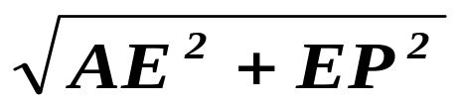
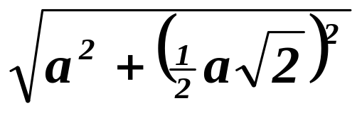
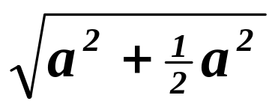
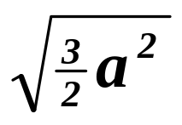
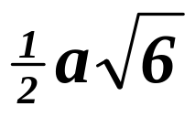
Jarak AP = ?
Perhatikan
segitiga AEP yang
siku-siku di E, maka
AP =
=
=
= =
Jadi jarak A ke P = cm
H
P
G
E
F
D
C
A
a cm
B

Slide 9
Jarak titik ke Garis
A
Peragaan ini,
menunjukan
jarak titik A ke
garis g adalah
panjang ruas garis
yang ditarik dari
titik A dan tegak
lurus garis g
Jarak titik dan garis
g

Slide 10
Contoh 1
Diketahui kubus
ABCD.EFGH
dengan panjang
rusuk 5 cm.
Jarak titik A ke
rusuk HG adalah….
H
G
E
F
5 cm
D
C
A
5 cm
B

Slide 11
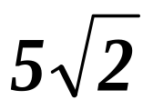
Pembahasan
Jarak titik A ke
rusuk HG adalah
panjang ruas garis
AH, (AH ⊥ HG)
H
G
E
F
5 cm
D
C
A
5 cm
B
AH = (AH diagonal sisi)
AH =
Jadi jarak A ke HG = 5√2 cm

Slide 12
Contoh 2
Diketahui kubus
ABCD.EFGH
dengan panjang
rusuk 6 cm.
Jarak titik B ke
diagonal AG
adalah….
H
G
E
F
6 cm
D
C
A
B
6 cm

Slide 13
H
G
Pembahasan
Jarak B ke AG =
jarak B ke P (BP⊥AG)
Diagonal sisi BG =
6√2 cm
Diagonal ruang AG
= 6√3 cm
Lihat segitiga ABG
E
F
6√3 cm
P
6√2 cm
D
C
A
B
6 cm
G
6√3
6√2
P
?
A
B
6

Slide 14

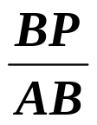
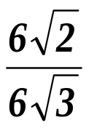

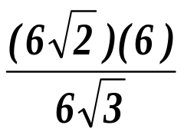
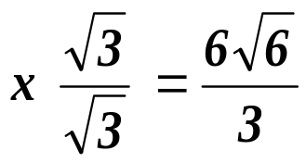
G
Lihat segitiga ABG
Sin ∠A = =
=
BP =
BP = 2√6
6√3
6√2
P
?
A
B
6
2
Jadi jarak B ke AG = 2√6 cm

Slide 15
Contoh 3
Diketahui T.ABCD
limas beraturan.
Panjang rusuk alas
12 cm, dan panjang
rusuk tegak
12√2 cm. Jarak A
ke TC adalah….
T
12√2 cm
D
C
A
12 cm
B

Slide 16
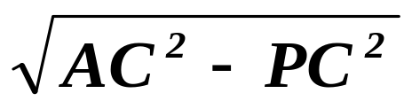
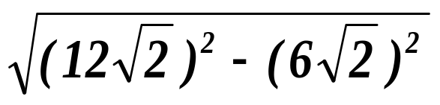
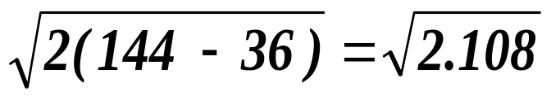
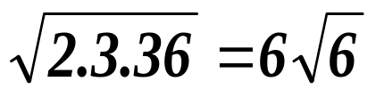
Pembahasan
Jarak A ke TC = AP
AC = diagonal persegi
= 12√2
AP =
=
=
=
Jadi jarak A ke TC
= 6√6 cm
T
6√2
P
12√2 cm
6√2
D
C
12√2
A
12 cm
B

Slide 17
Contoh 4
Diketahui kubus
ABCD.EFGH
dengan panjang
rusuk 6 cm dan
H
P
G
E
F
D
C
A
6 cm
6 cm
B
Titik P pada pertengahan FG.
Jarak titik A dan garis DP adalah….

Slide 18
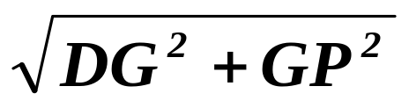
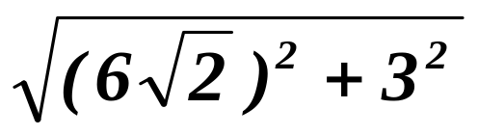
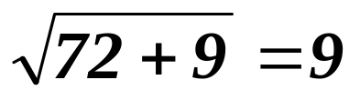
Pembahasan
⇒
P
H
P
G
3 cm
G
F
E
F
Q
6√2 cm
D
C
A
6 cm
D
A
B
R
6 cm
6 cm
DP =
=
=

Slide 19
Pembahasan
P
DP =
Luas segitiga ADP
½DP.AQ = ½DA.PR
9.AQ = 6.6√2
AQ = 4√2
Jadi jarak A ke DP = 4√2 cm
G
3 cm
F
Q
6√2 cm
4
D
R
A
6 cm

Slide 20
Garis tegak lurus Bidang
Garis tegak lurus
sebuah bidang
jika garis tersebut
tegak lurus dua
buah garis berpo-
tongan yang ter-
dapat pada bidang
g
¬
a
V
b
g ⊥ a, g ⊥ b,
Jadi g ⊥ V

Slide 21
Jarak titik ke bidang
Peragaan ini
menunjukan jarak
antara titik A ke
bidang V adalah
panjang ruas garis
yang
menghubungkan
tegak lurus titik A
ke bidang V
A
¬
V

Slide 22
Contoh 1
Diketahui kubus
ABCD.EFGH
dengan panjang
rusuk 10 cm
Jarak titik A ke
bidang BDHF
adalah….
H
G
E
F
D
P
C
A
B
10 cm

Slide 23
Pembahasan
Jarak titik A ke
bidang BDHF
diwakili oleh
panjang AP.(AP⊥BD)
AP = ½ AC (AC⊥BD)
= ½.10√2
= 5√2
H
G
E
F
D
P
C
A
B
10 cm
Jadi jarak A ke BDHF = 5√2 cm

Slide 24
Contoh 2
Diketahui limas
segi-4 beraturan
T.ABCD.
Panjang AB = 8 cm
dan TA = 12 cm.
Jarak titik T ke
bidang ABCD
adalah….
T
12 cm
D
C
A
8 cm
B

Slide 25
Pembahasan
Jarak T ke ABCD
= Jarak T ke
perpotongan AC
dan BD
= TP
AC diagonal persegi
AC = 8√2
AP = ½ AC = 4√2
T
12 cm
D
C
P
A
8 cm
B

Slide 26
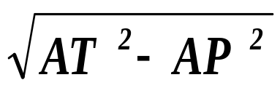
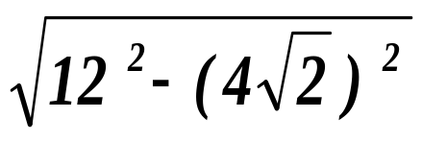
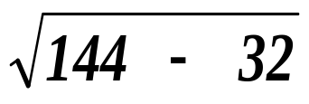
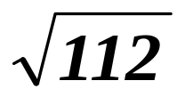
T
AP = ½ AC = 4√2
TP =
=
=
=
= 4√7
12 cm
D
C
P
A
8 cm
B
Jadi jarak T ke ABCD = 4√7 cm

Slide 27
Contoh 3
Diketahui kubus
ABCD.EFGH
dengan panjang
rusuk 9 cm.
Jarak titik C ke
bidang BDG
adalah….
H
G
E
F
D
C
A
B
9 cm

Slide 28
Pembahasan
Jarak titik C ke
bidang BDG = CP
yaitu ruas garis
yang dibuat melalui
titik C dan tegak
lurus GT
H
G
E
F
P
D
T
C
A
B
9 cm
CP = ⅓CE = ⅓.9√3 = 3√3
Jadi jarak C ke BDG = 3√3 cm

Slide 29
Jarak garis ke garis
Peragaan
menunjukan jarak
antara garis g ke
garis h adalah
panjang ruas garis
yang
menghubungkan
tegak lurus kedua
garis tersebut
g
P
Q
h

Slide 30
Contoh
Diketahui kubus
ABCD.EFGH
dengan panjang
rusuk 4 cm.
Tentukan jarak:
H
G
E
F
D
C
A
B
4 cm
Garis AB ke garis HG
Garis AD ke garis HF
Garis BD ke garis EG

Slide 31
Penyelesaian
Jarak garis:
AB ke garis HG
= AH (AH ⊥ AB,
AH ⊥ HG)
= 4√2 (diagonal sisi)
b.AD ke garis HF
= DH (DH ⊥ AD,
DH ⊥ HF
= 4 cm
H
G
E
F
D
C
A
B
4 cm

Slide 32
Penyelesaian
Jarak garis:
b.BD ke garis EG
= PQ (PQ ⊥ BD,
PQ ⊥ EG
= AE
= 4 cm
H
G
Q
E
F
D
C
P
A
B
4 cm

Slide 33
g
Jarak garis ke bidang
Peragaan
menunjukan
Jarak antara
garis g ke
bidang V adalah
panjang ruas garis
yang
menghubungkan
tegak lurus garis
dan bidang
g
V

Slide 34
Contoh 1
Diketahui kubus
ABCD.EFGH
dengan panjang
rusuk 8 cm
Jarak garis AE ke
bidang BDHF
adalah….
H
G
E
F
D
P
C
A
B
8 cm

Slide 35
Pembahasan
Jarak garis AE ke
bidang BDHF
diwakili oleh
panjang AP.(AP⊥ AE
AP ⊥ BDHF)
AP = ½ AC(AC⊥BDHF)
= ½.8√2
= 4√2
H
G
E
F
D
P
C
A
B
8 cm
Jadi jarak A ke BDHF = 4√2 cm

Slide 36
Jarak Bidang dan Bidang
peragaan,
menunjukan jarak
antara bidang W
dengan bidang V
adalah panjang
ruas garis yang
tegak lurus
bidang W dan
tegak lurus bidang V
W
W
Jarak Dua Bidang
V

Slide 37
Contoh 1
Diketahui kubus
ABCD.EFGH
dengan panjang
rusuk 6 cm.
Jarak bidang AFH
ke bidang BDG
adalah….
H
G
E
F
6 cm
D
C
A
B
6 cm

Slide 38
Pembahasan
Jarak bidang AFH
ke bidang BDG
diwakili oleh PQ
PQ = ⅓ CE
(CE diagonal ruang)
PQ = ⅓. 6√3
= 2√3
H
G
E
F
Q
6 cm
P
D
C
A
B
6 cm
Jadi jarak AFH ke BDG = 2√3 cm

Slide 39
H
G
Contoh 2
Diketahui kubus
ABCD.EFGH
dengan panjang
rusuk 12 cm.
E
F
M
D
L
C
A
K
12 cm
B
Titik K, L dan M berturut-turut
merupakan titik tengah BC, CD
dan CG. Jarak antara bidang
AFH dan KLM adalah….

Slide 40
H
G
Pembahasan
•Diagonal EC = 12√3
•Jarak E ke AFH
=jarak AFH ke BDG
=jarak BDG ke C
E
F
D
L
C
A
B
12 cm
Sehingga jarak E ke AFH = ⅓EC
=⅓.12√3
= 4√3
Berarti jarak BDG ke C juga 4√3

Slide 41
H
G
E
F
BDG ke C juga 4√3
Jarak BDG ke KLM
= jarak KLM ke C
= ½.4√3
= 2√3
M
D
L
C
A
K
12 cm
B
Jadi jarak AFH ke KLM =
jarak AFH ke BDG + jarak BDG ke KLM
= 4√3 + 2√3
= 6√3 cm

Slide 42
SELAMAT BELAJAR

